Slide 1
Les nanotubes de carbone dans les écrans du futur
Groupe D
LEPOT Florian
FABRE Maxime

Slide 2
Introduction
Découverte importante (propriétés sortant de l’ordinaire)
Développement de plusieurs applications dans différents domaines
Les nanotubes de carbone ont-ils un avenir dans les écrans du futur ?

Slide 3
Sommaire
I. Les nanotubes de carbone
  Définition
    Les nanotubes de carbone mono-feuillets (SWNT)
    Les nanotubes de carbone multi-feuillets (MWNT)
  Propriétés mécaniques
  Propriétés électriques
  Propriétés d’émission de champs
  Propriétés optiques

Slide 4
Sommaire
II. Application dans les écrans du futur
  Les écrans d’aujourd’hui
    Technologie LCD
    Technologie Plasma
  Les écrans de demain
    Les possibilités
    Avantages et fonctionnement des nanotubes dans un écran
    Prototypes élaborés

Slide 5
I. Les nanotubes de carbone
Nanotubes : structure moléculaires
Forme de tubes creux parfois fermé à leurs extrémités
2 types de nanotubes :
  Mono-feuillet
  Multi-feuillets

Slide 6
Nanotubes mono-feuillets
Feuille de graphène enroulée sur elle-même
Roulement détermine hélicité ( 0 à 30°)
3 types d’enroulement
  Chiral (semi-conducteur)
  Fauteuils (bon conducteur)
  Zigzag (semi-conducteur)

Slide 7
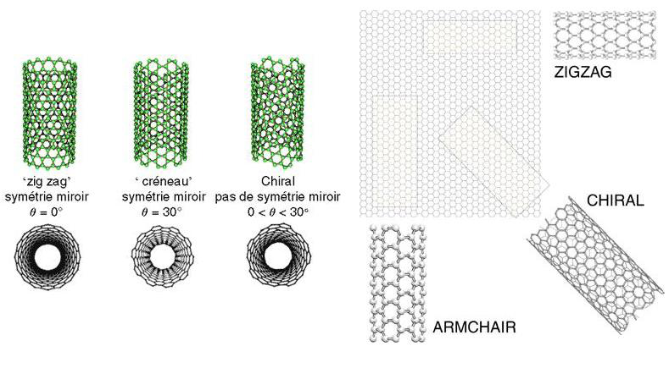

Slide 8
Nanotubes mono-feuillets
Différentes hélicités donnent différentes propriétés
Métalliques ou semi conducteur selon leur géométrie
Caractéristique très importante

Slide 9
Nanotubes multi-feuillets
Plusieurs feuilles de graphène enroulées les uns autour des autres
2 structures :
  Le modèle parchemin
  Le modèle de la ”poupée russe”

Slide 10
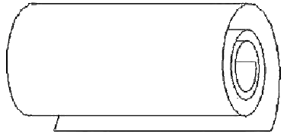
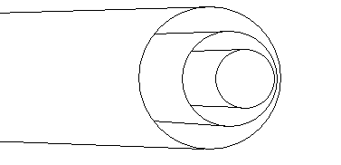
Nanotube multi-feuillets
Parchemin :
  Un seul feuillet enroulé sur lui-même
Poupée russe :
  Réunion de plusieurs plan de graphènes

Slide 11
Propriétés des nanotubes de carbone
Propriétés étonnantes :
Rigidité :
  Liaison C-C donne propriétés unique
  Très grande rigidité malgré leur petite taille
  6 fois plus rigide que l’acier
  Résistance 100 fois plus grande

Slide 12
Propriétés des nanotubes de carbone
Dureté :
  Dureté très forte
  Certain nanotubes plus dur que le diamant
Flexibilité :
  Très flexibles malgré les propriétés précédentes

Slide 13
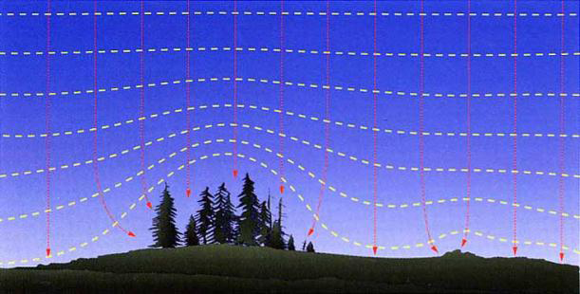
Propriété d’émission de champs
Champ expression des forces résultant de l’action à distance de particules
Soumis champ électrique :
  Entraine : Fort effet de pointe
  Effet inverse d’un paratonnerre

Slide 14
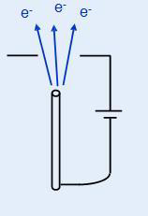
Propriété d’émission de champs
Propriété essentiel pour les écrans
  Génération de champs électriques (arrache les électrons)
  arrache électrons et les émet vers l’extérieur
  Évacue énergie sous forme de lumière
Prototype déjà crée grâce à cette propriété

Slide 15
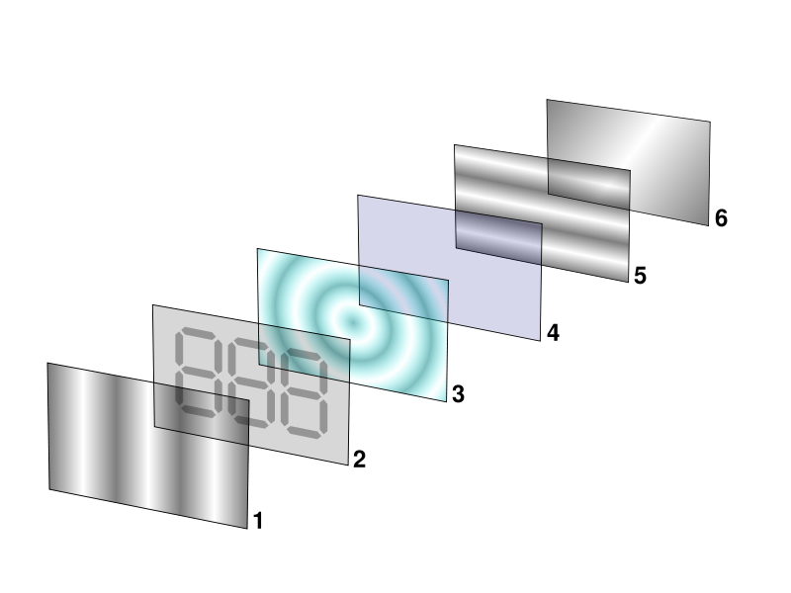
Technologie LCD
Constitué de 6 couches :
  Polarisateur
  Electrode avant
  Couche de cristaux liquides
  Electrode arrière
  Polarisateur
  Miroir

Slide 16
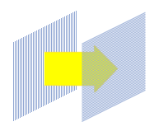
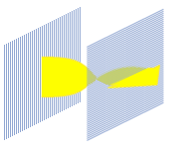
Technologie LCD
  En cas d’absence de courant électrique
  En présence de courant électrique

Slide 17
Technologie LCD
  Contrôle local de l’orientation des cristaux
  Formation de pixels

Slide 18
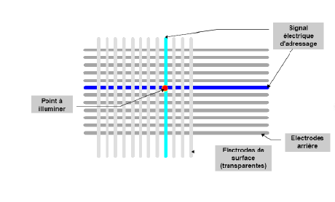
Technologie Plasma
  Emission de lumière grâce à l’excitation d’un gaz
  Gaz dans des cellules correspondant aux pixels
  Une électrode ligne et une électrode colonne pour chaque cellule

Slide 19
Technologie Plasma
  Jusqu’à 255 valeurs d’intensités lumineuses
  Rayonnement lumineux ultraviolet converti en lumière visible
  Pixels de 16 millions de couleur (256 nuances par cellules)
  Ecrans de grandes dimensions, très bons contrastes
  Consommation très élevée

Slide 20
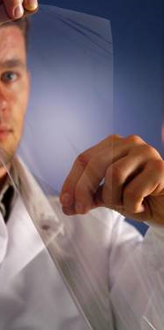
Les écrans de demain
A. Les possibilités
  Possibilités élevées grâce à leurs propriétés exceptionnelles :
  Papier électronique
  Ecrans flexibles
  Cartes légères, flexibles et dynamiques
  pour les militaires
  Ecrans de téléphones portables

Slide 21
Les écrans de demain
B. Avantages et fonctionnement des nanotubes de carbone dans les écrans
  Source d’électrons
  Etirables, flexibles
  Consommation très faible
  Fine couche de nanotubes de carbone
  Ensemble mesurant 20nm d’épaisseur
  Matériau à 98% transparent
  Excellentes propriétés mécaniques et électriques

Slide 22
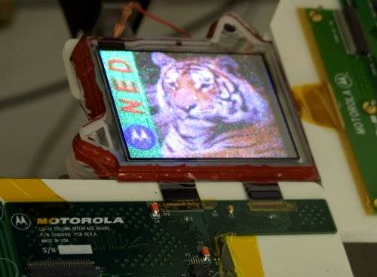
Les écrans de demain
C. Prototypes élaborés
  Ecran nano-émissif de Motorola
    Tube cathodique mince et plat
    Milliers de canons à électrons
    pour chaque pixel
    Incorporation des nanotubes
    directement sur le substrat de verre

Slide 23
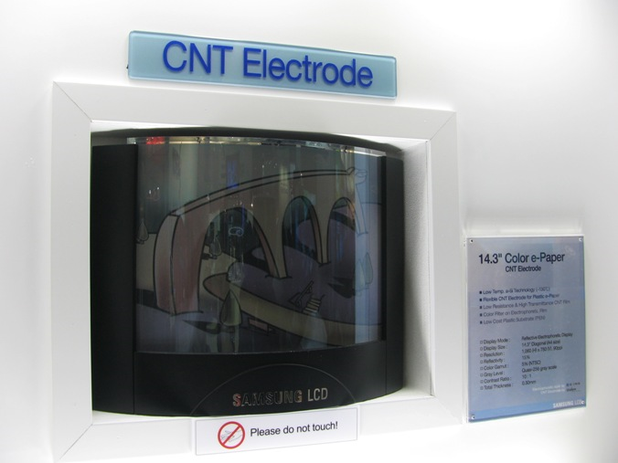
Les écrans de demain
C. Les prototypes élaborés
  Papier électronique de Samsung
    Premier papier électronique couleur
    Moins d’1mm d’épaisseur
    Consomme très peu d’énergie
    Début d’un long développement
      1000x700 pixels seulement
      Très faibles contrastes

Slide 24
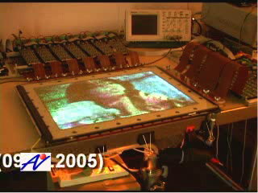
Les écrans de demain
C. Les prototypes élaborés
  Ecran utilisant la technologie CNT de Applied Nanotech
    Premiers à avoir produit un écran couleur de ce genre
    Basse qualité
    Prototype fonctionnel
    22 pouces, 280x200 pixels

Slide 25
Conclusion
  Des avis différents sur cette nouvelle technologie
  Propriétés exceptionnelles
  Un avenir encore incertain

